Slide 1



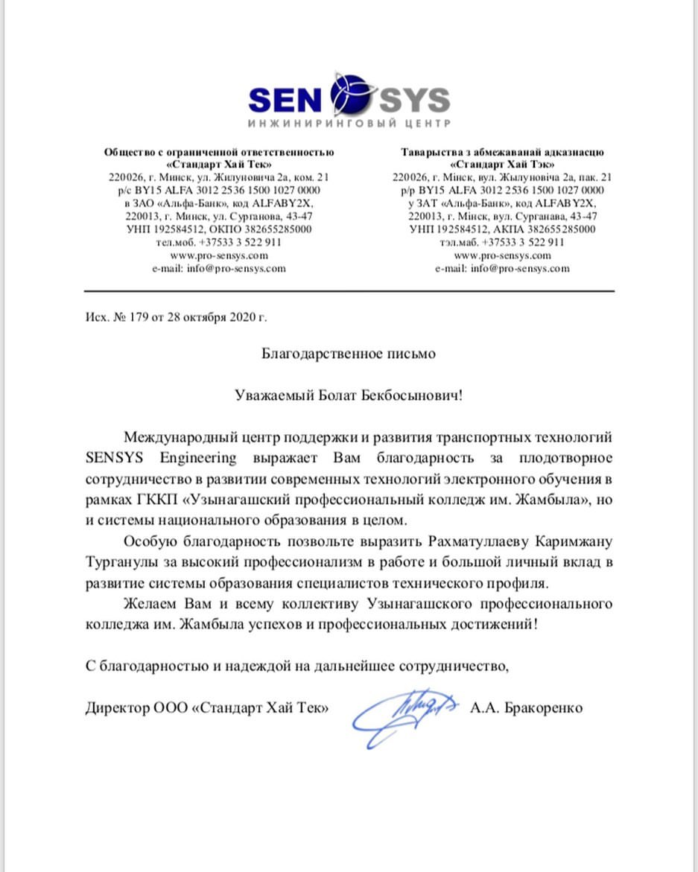




Колледжім – білімнің кең керегесі
ұрпаққа үлгі болған өнегесі.
Жаңашыл, шығармашыл жұмыстармен
биіктен асқақтайды мәртебесі
КОЛЛЕДЖ ТЫНЫСЫ
Жамбыл атындағы
Ұзынағаш кәсіптік
колледжінің ай сайын
шығатын басылым.
Газет 2018 жылдың қыркүйек айынан
бастап шығады
№11 (20)
2020 жыл
http://zhambylpk.kz/ @uzunagash_zhambyl_kolledzh e-mail:pl_shkola-6@mail.ru

Slide 2

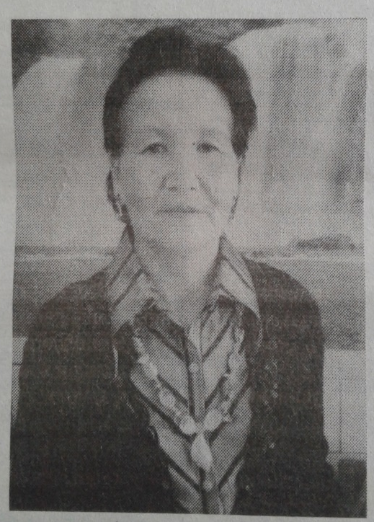
Күнделікті өмірде «Мен толдым, болдым» деп немесе жеткен жетістігіне
кеуде қағып мақсаттануды жаны сүймейтін бір тоға жандар болады. Бірақ өз мамандығын сүйетін, ісіне бекем, жауапкершілікті жете сезінетін олар басты ерекшілігімен көзге түсіп, көңіл қуантады. Адал кәсіптің дәмін татқандардың бірі, өз мамандығының нағыз майталманы, тұрақты кәсіп иесі Әділова Жүрсінхан Дауытбайқызы. Қызмет орны Ұзынағаштағы Жамбыл атындағы №6 кәсіптік техникалық лицейде іс жүргізуші, хатшы мамандығы бойынша еңбектенуде. Алғашқы еңбек жолын 1993 жылы осы кәсіптік техникалық лицейде бастаған. Жүрсінхан болса жиырма үш жыл бойы кейіннен колледж атанған оқу орнының ыстығына күйіп, суығына тонды десек те болады.
Жылдар жылжып, сырғып күндер өтті. Жүрсінхан болса ұжымға қалыптасты, өзін нәтижелі қызметкер ретінде көрсете білді. Жүрсінхан ұзақ жылғы еңбегіне орай аудан әкімінің, «Нұр Отанның» Алғыс хатымен марапатталып, құрметке бөленіп марқайды. Біз де Жүрсінханның отбасына амандық тілейміз.
Сілтеме: Атамекен.-2016 жыл.-23 сәуір, 5 бет.
Әділова
Жүрсінхан
Дауытбайқызы

Slide 3
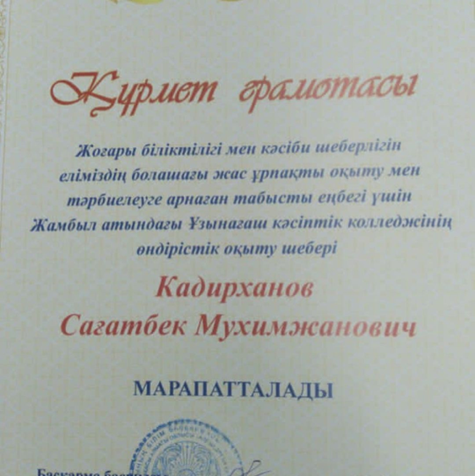
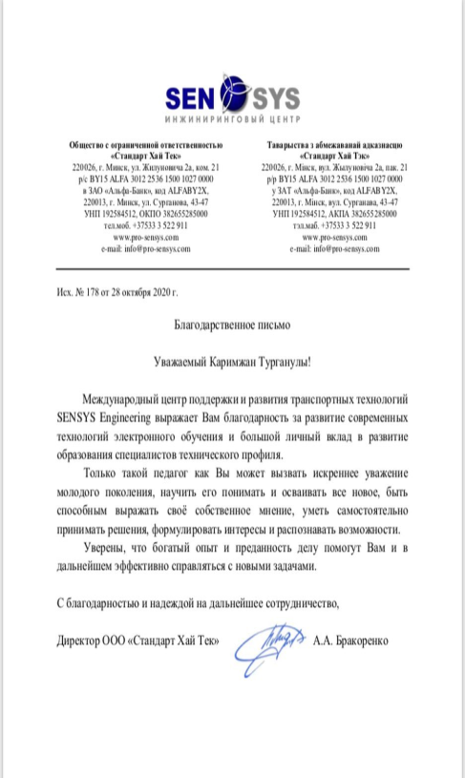
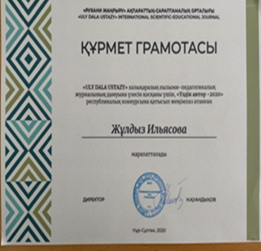
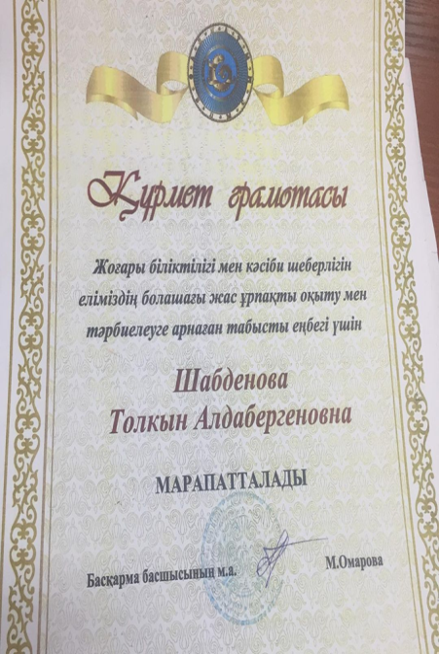
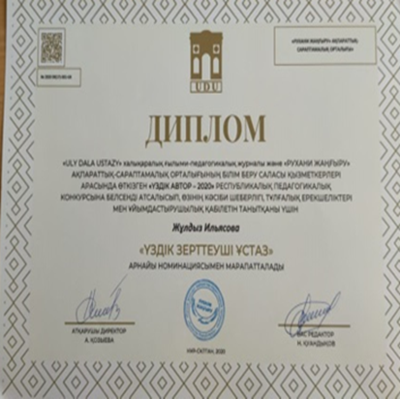


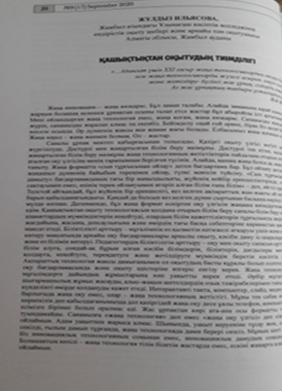
Ильясова Ж. Қашықтықтан оқытудың
тиімділігі//Ұлы дала ұстазы.-2020.-№9.-20 б.

Slide 4

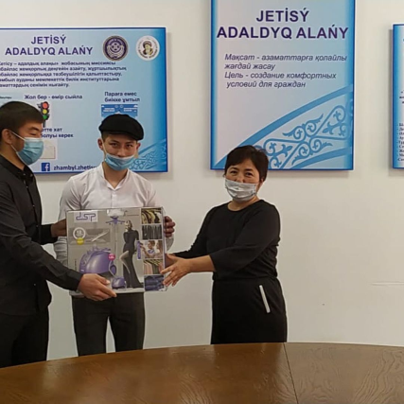
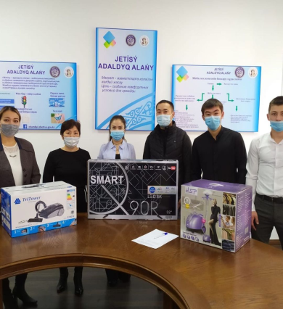
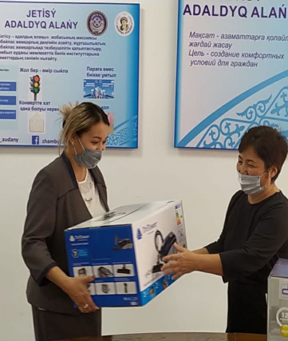
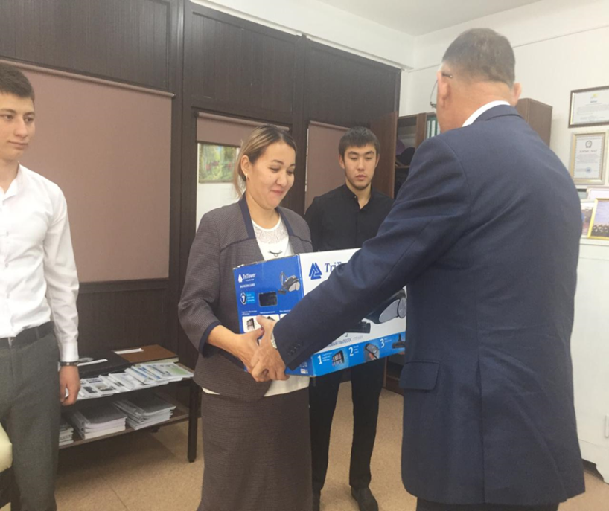
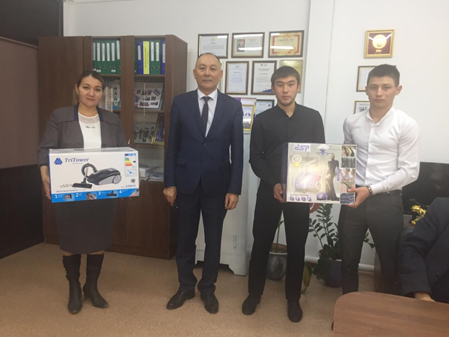
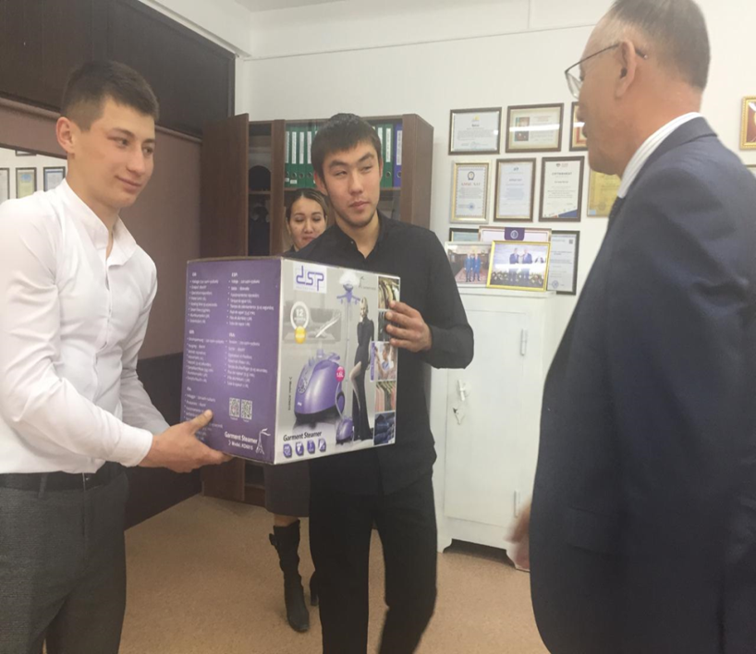
«Сыбайлас жемқорлыққа қарсымыз» атты аудандық ішкі саясат
бөлімінің ұйымдастыруымен өткен конкурста орыс тілі пәнінің
оқытушысы Алияқпар Ш 3-ші орын алды, колледжіміздің
«Өзін-өзі басқару» ұйымының студенттері Гожалимов Абдусалам, Серикұлы Қайрат 2-ші орын алды.
ҚҰТТЫҚТАЙМЫЗ!

Slide 5
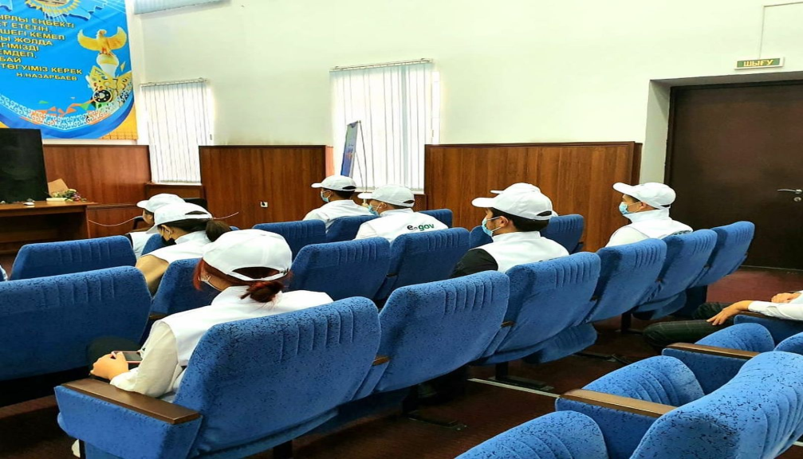
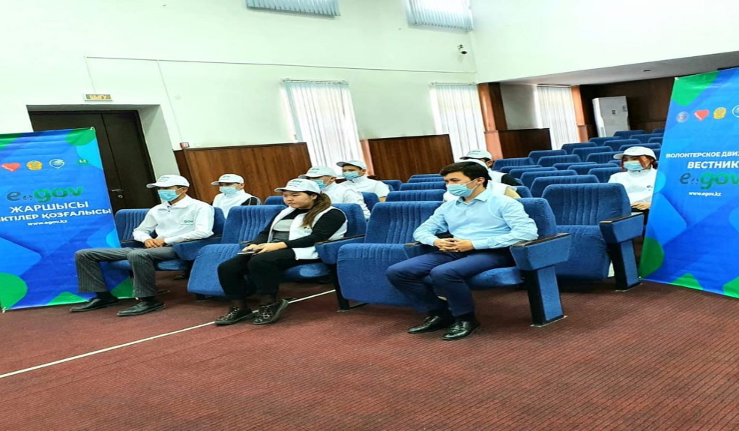
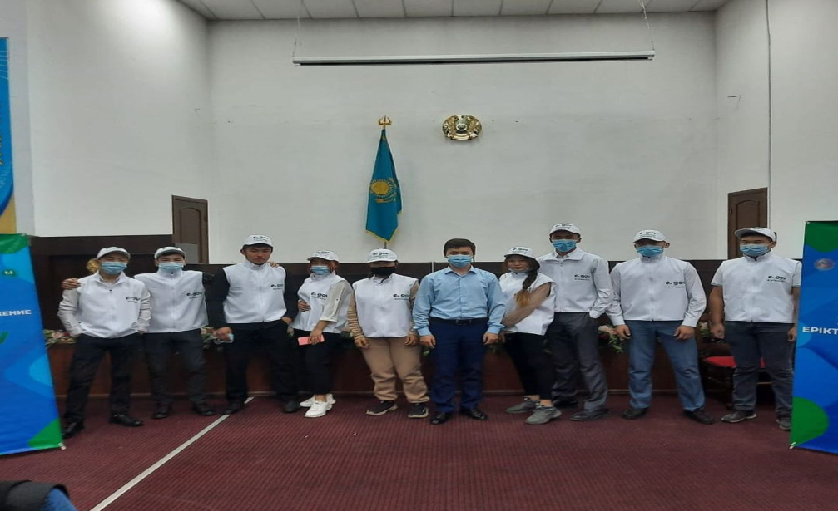
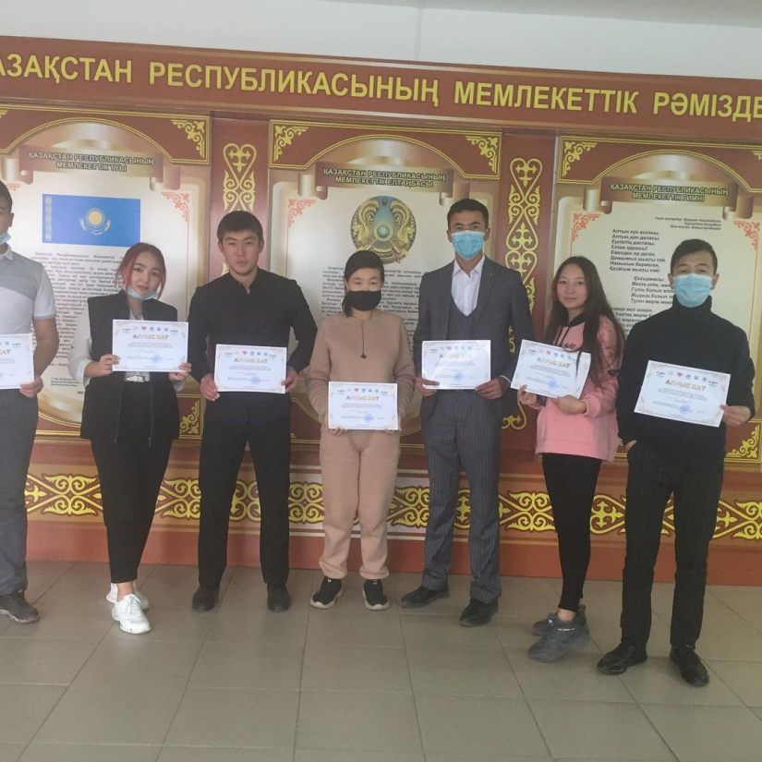
"EGOV.KZ ЖАРШЫСЫ"
Алматы облысының жастар саясаты мәселелері басқармасының ұйымдастыруымен "Egov.kz жаршысы" жобасының салтанатты жабылу рәсім

Slide 6

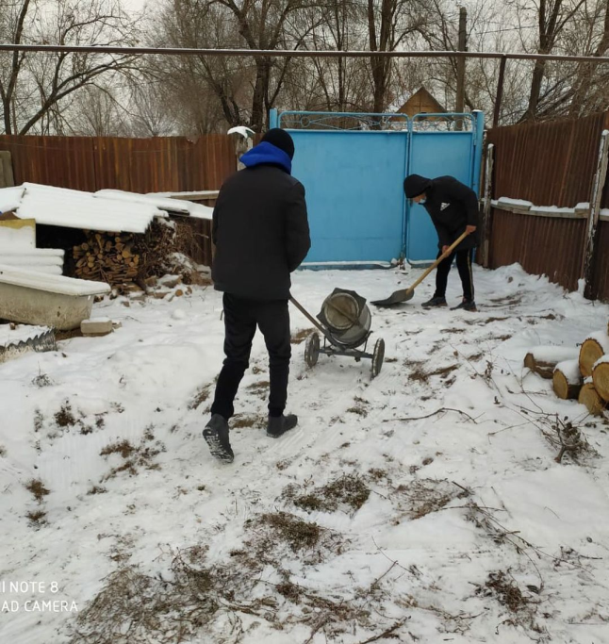
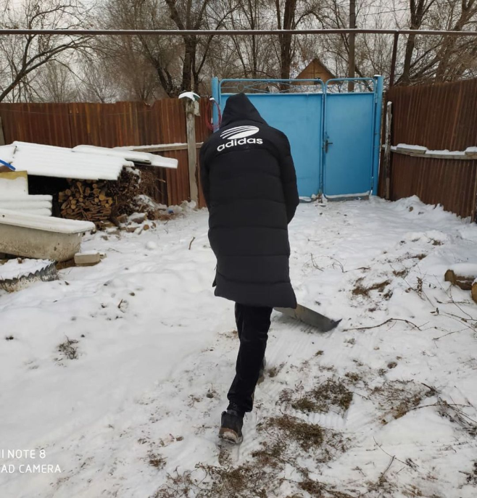
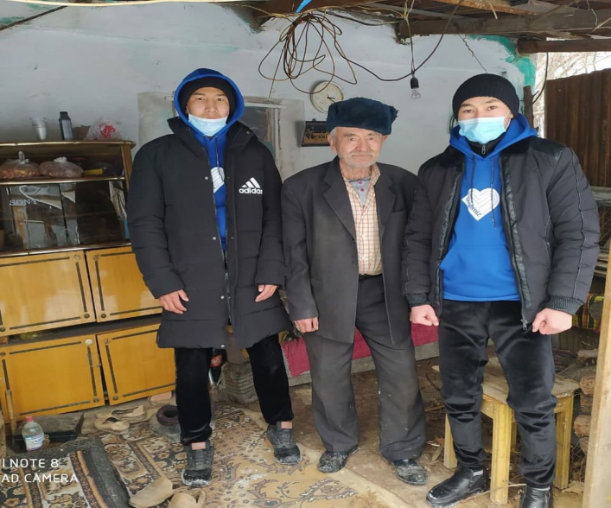
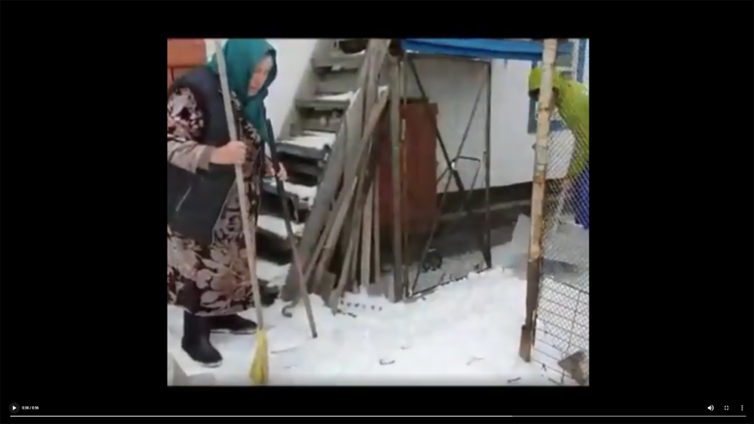
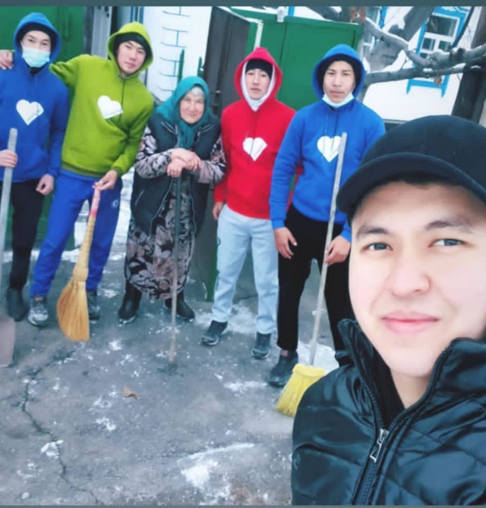
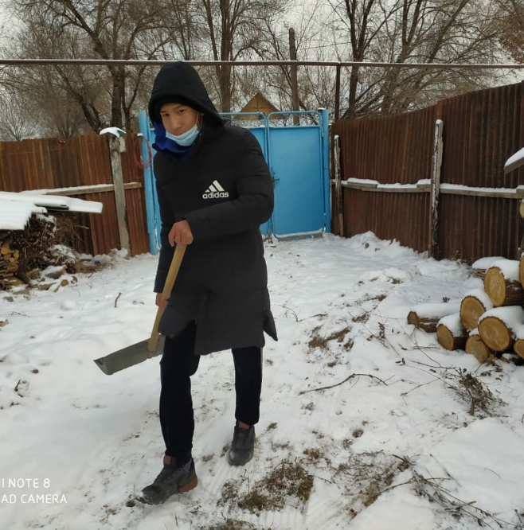
Колледжіміздің "Мейірім"еріктілер клубы
қардың алғашқы күні жалғыз басты қарттарымызға көмекке барды.

Slide 7
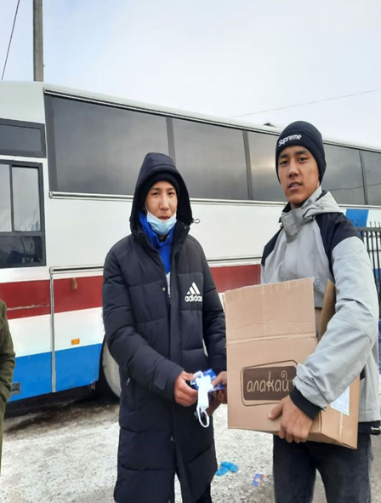
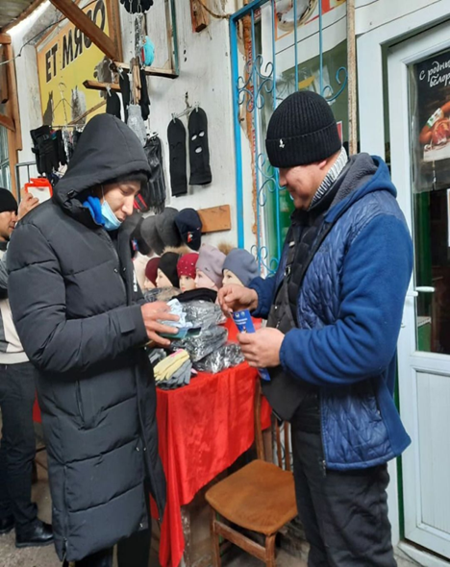
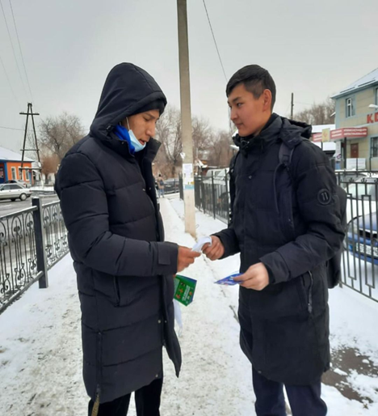
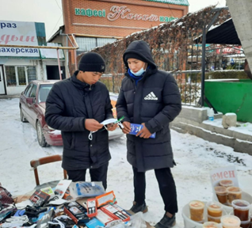
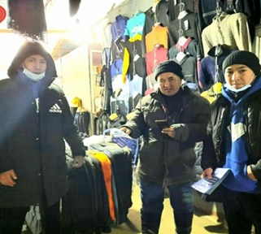
"Мейірім" еріктілер тобы Республикалық "Бетперде тағыңыз" акциясы аясында орталық Абай Жапар сауда кешені мен орталық көшелерде аудан тұрғындарына тегін бетперде үлестірді. Шараның басты мақсаты әлемді әбігерге салған індеттің екінші толқынын болдырмай сақтық шараларын орындап, алдын алу. Жақыныңыздың денсаулығын сақтаңыз.

Slide 8

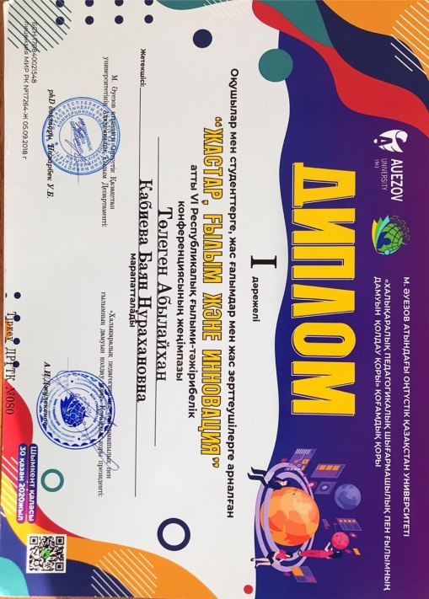
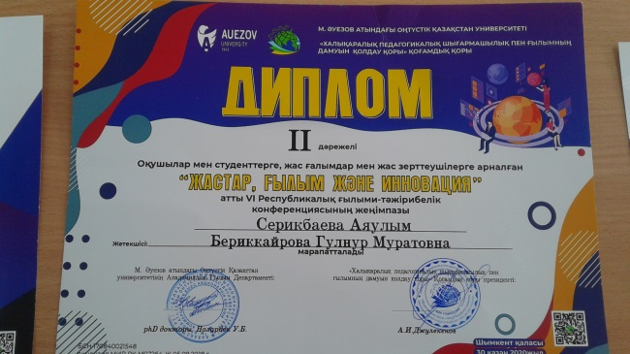
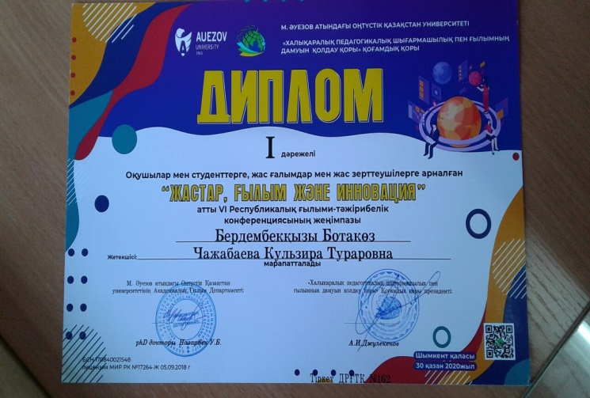
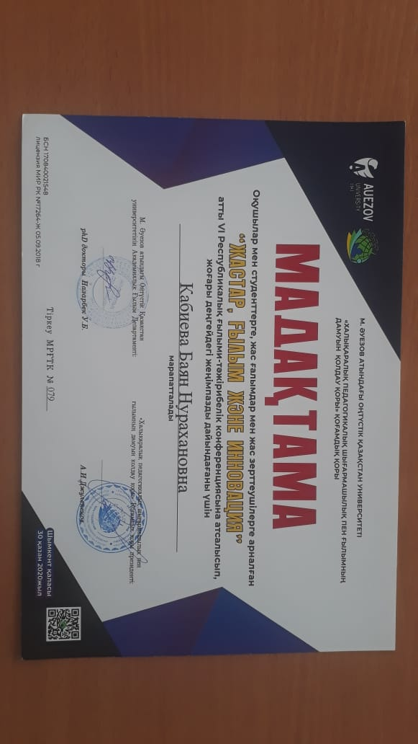
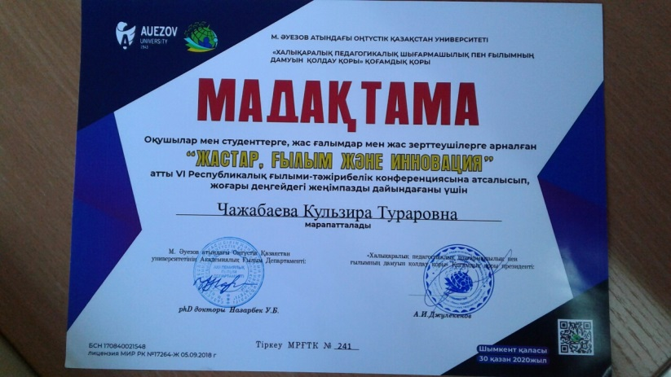
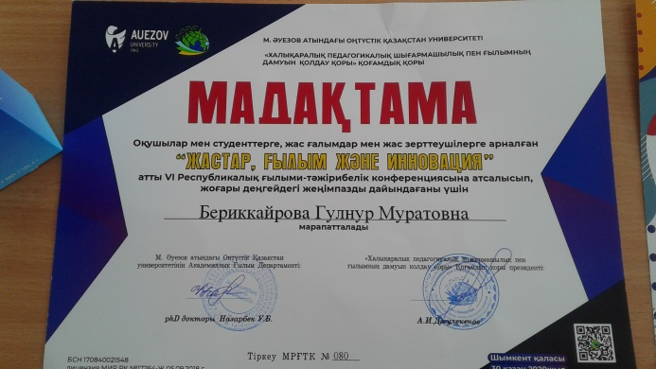
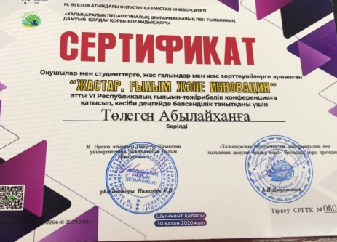
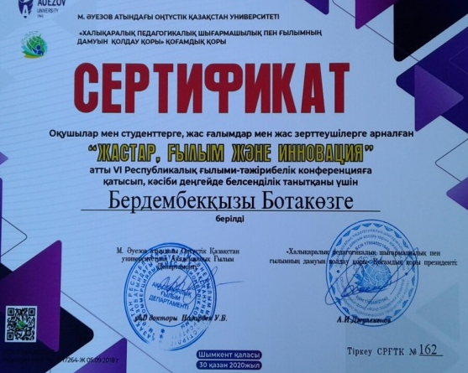
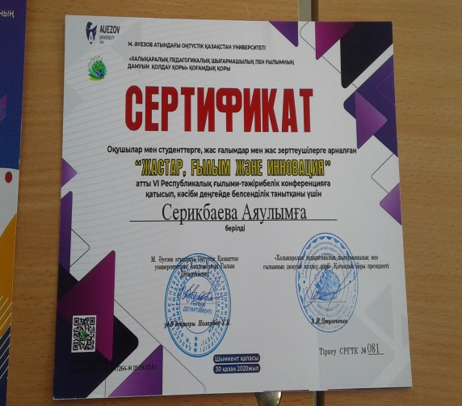

Slide 9

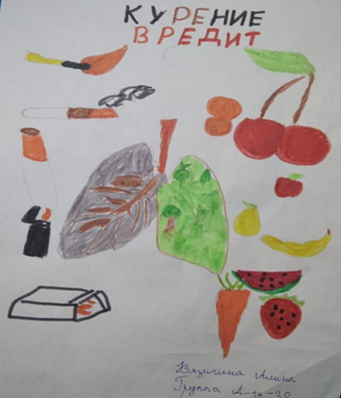
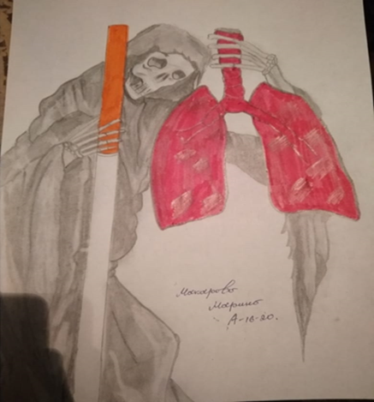
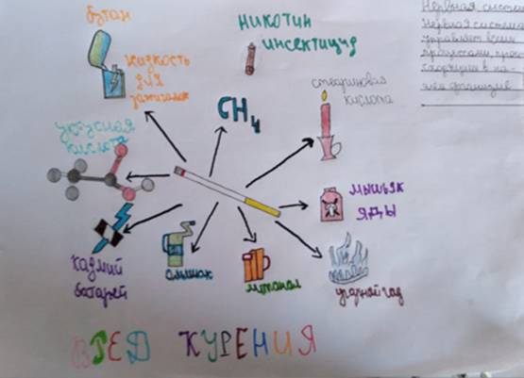
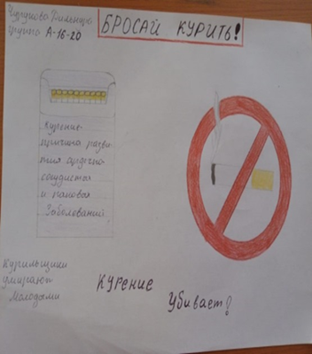
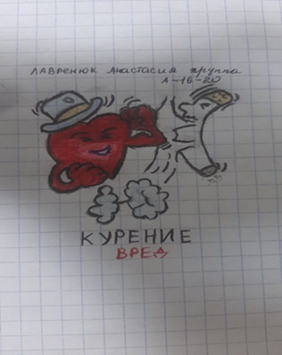
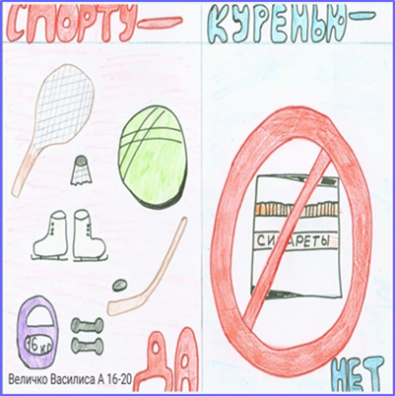
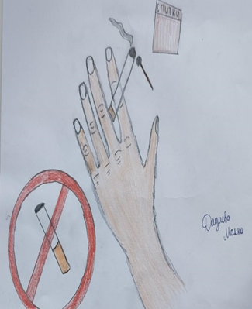

Slide 10

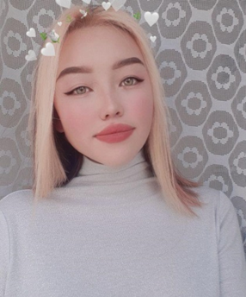
Бауыржан Момышұлының 110 жылдығына орай
Александр Бектің «Арпалыс» романына арналған шағын эссе.
«Арпалыс» Александр Бектің Қаһармандық рухтғы шығармалардың бірі. Бұл Шығарманың басты көрінісі Ұлы Отан Соғысының ең ауыр кезеңдері мен Мәскеуді қорғаушылардың қаһармандық ерлігін шынайы баяндайды. Шығарманың басты кейіпкері – қазақ халқының даңқты ұлы, Кеңес Одағының батыры, жазушы, екінші дүниежүзілік соғыстың жауынгері, әскери қолбасшы, стратег және тактиг, Буыржан Момышұлы жайлы. Оның ұлттық мінезі мен қаһармандық іс-әрекеті шығармада терең ашылып, көркем шешімін тапқан. Шығармада Бауыржан өзі айтқандай ұлтшыл, айтқанынан қайтпатын, ер жүрек,өр мінезді, дара тұлға екенін көрсетеді. Александр Бек Бұл шығармасында Бауыржан Момышұлының ерлігін әлемге паш етті. Бұл шығарма қазақ тілінде «Арпалыс» деген атпен басылып шықты. Ағылшын, француз, неміс, араб, итальян, испан, еврей, грек, португал, фин тілінде аударылып, әлемің түкпір түкпіріне кеңінен таралды. Романда қорқақтық та, достық та, зұлымдық та, ерлік те, үміт, шарасыздық, күдік те кездеседі. Мен бұл романда нені түсіндім?Әр адам баласы, өз ұлтын, Отанын, тілін дінін қорғай білуі қажет. Елім, жерім десе жанын беріп, өз ұрпақтарының жарқын болашағы үшін, жанын берген қазақтың алып туар апталдай азаматы. «Волоколамск тас жолы» кітабы көркем қиялдан жасалатын үйреншікті әдеби туынды емес, панфиловшылардың аты-жөндері толық сақталып, олар қатысқан ұрыстар сол қалпында суреттелетін әскери документті шығарма.
2 курс 9 топ студенті
Ереншиева Шолпан
Тәрбиелік мәні өте зор: Отан қрғаушылық, елін, жерін сүюге арналған. Сондай-ақ ер-азаматтың мінезін қалыптастыруды, оның еліне ие бола алатын халқына қорған болатын азаматты тәрбиелеуде рөлі өте зор.
Ұрпақ үшін белшесінен қан кешкен,
Отан үшін талай ерлер мерт еткен.
Болмасыншы, болмасыншы қан соғыс,
Соғыс десе жүрегіміз селт еткен.
Отан үшін от кешседе күймеген,- ерлігі аңызға аты- бүгінгі ұрпақтың ауында әскери антындай жатталған Бауыржан Момышұлының ерлігі ел жадында мәңгі қалып, ұрпақтарына өшпес өнеге. Момыштың ұлы Бауыржанның ерлігі бұл шығармамен тоқталмай басқа көптеген шығармалардың басты кейіпкері болған. Оның ерлігі бүкіл әлемге танымал.
Қорытындылай келе, жас ұрпақ ертеректе жаылған, жаңадан жарыққа шыққан тың туындылар арқылы батыр бейнесін танып келеді. Жазушы Тахауи Ахтанов айтпақшы, «Қалай дегенде Бауыржан Момышұлының ел ұғымында толымды, тұтас бейнесі қалыптасқан. Бұл- соғыс қаһарманы емес, қайта тумас азаматтың бейнесі». Бауыржан Момышұлы әр қазақтың жүрегінде.

Slide 11



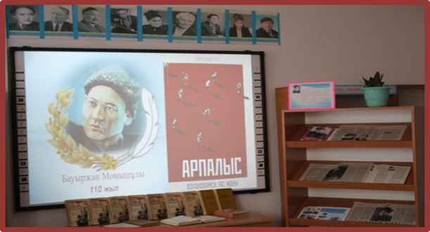
1 ЖЕЛТОҚСАН –
ҚАЗАҚСТАН РЕСПУБЛИКАСЫНЫҢ
ТҰҢҒЫШ ПРЕЗИДЕНТ КҮНІ.
КҮНТІЗБЕ
2021 жылы 28 ақпанда -қазақ халық поэзиясының әйгілі тұлғасы, өлең сөздің дүлдүлі, жырау, жыршы Жамбыл Жабаевтың туғанына 175 жыл.
2021 жылы 9 ақпанда — қазақтың ақиық ақыны, мұзбалақ ақыны атанған Мұқағали Сүлейменұлы Мақатаевтың туған күніне 90 жыл.
Бас редактордың орынбасары:
Намазбаева А.Ж
Меншікті тілшілер:
Ораз Б, Жакенова Ж.З.
Газеттің электрондық нұсқасымен колледждің сайтынан таныса аласыздар
Директор-бас редактор
Алтаев Б.Б.
Мекен-жайымыз:
040600. Ұзынағаш.
Сарыбай би 71

